Slide 1
数字音视频原理
Principle of Digital Video & Audio
总结

Slide 2
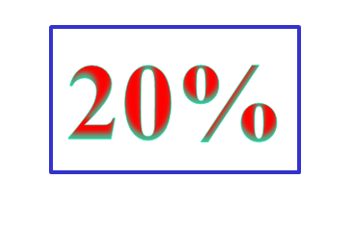
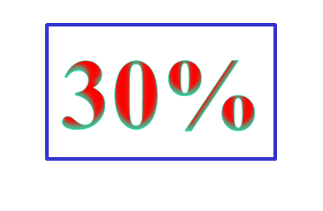
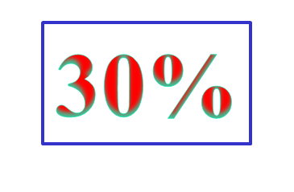

考试内容
第一部分.视觉特性与色度学
  视频特性
  色度学
第二部分.模拟视频基础
第三部分.数字视频及编码
第四部分.音频基础及编码
  音视频复接及同步

Slide 3
一.视觉特性
光学特性
  光谱、色温
亮度视觉（视敏度，明暗视觉）
彩色视觉（彩色三要素）
视觉范围
人眼分辨力
  黑白亮度（韦伯定理，分辨力，马赫带）
  彩色细节
  色度（色调/饱和度）
视觉惰性
闪烁频率

Slide 4
二.色度学
三基色原理
  亮度、色度
RGB色度图及其缺点
XYZ色度图
CIE色度图（会看懂色度图中的曲线及其含义）

Slide 5
三.模拟视频基础
基本概念：宽高比、清晰度
隔行扫描和逐行扫描(区别，优缺点)
  行频，场频，帧频
水平和垂直分解力
视频信号带宽
视频信号频谱特点

Slide 6
四.模拟视频基带信号
恒亮度传输和高频混合原理
  RGB与YUV转换
NTSC色度信号的传送
  频谱交错
  正交平衡调制
PAL色度传送（相对NTSC制式的优点）
UV解调/YC分离

Slide 7
五.数字视频及编码
数字视频取样
  数字电视广播系统
  数字化的三个部分：采样、量化、编码
  ITU-R 601标准 (色度采样格式)
数字视频编码技术
  熵编码(Huffman,算术编码)
  变换编码 (KLT,DCT)
  预测编码（DPCM）
  运动估计及补偿
数字视频压缩标准
  JPEG & JPEG2000
  H.261~H.264
  MPEG1,2,4
  视频编码框图
  新的关键技术特征

Slide 8
六.声音基础
声音基本特性
  声强，声压，声强级，声压级
  声音三要素（音高，响度，音色）
听觉特性
  听觉频响
  掩蔽效应（时域，频域）
  临近频带
  方位特性
数字音频
  基本格式 wav apec flac mp3
  数据率的影响因素

Slide 9
七.音频编码
音频编码三大类型
  波形编码，参数编码，混合编码
  不同类型的优缺点
参数编码LPC10
  参数及框图
  缺点及改进（MP-LPC,CELP,MELP）
MPEG2 Layer 1，2，3
  编码器框图
  心理声学模型及比特分配

Slide 10
八.音视频复接与同步
MPEG压缩分层
MPEG2的Profile 类与level 级
  视频编码原理框图
  音频编码原理框图
编码流系统复接
  TS传输码流
  PS节目码流
  SI（系统信息）表与EPG（电子节目指南）
音视频同步
  多媒体数据的约束关系
  时间关系的描述
  同步方法

Slide 11
谢谢！

